Slide 1

Las Implicaciones Ambientales de las Modificaciones a la LIE
2021

Slide 2
La Política de la APF en Materia de Energía Eléctrica
Premisas Fundamentales:
La electricidad (y el petróleo) son bienes estratégicos que deben pertenecer al Estado
La CFE es una industria estatal que debe tener el monopolio en todas las etapas de la industria eléctrica
La planeación de la industria eléctrica no requiere sujetarse a consideraciones económicas, ambientales, climáticas o de salud pública

Slide 3
Las Palancas de la Política Energética
Predominancia y Protección a la CFE eliminando el mercado y la competencia
Autosuficiencia (a pesar de la alta dependencia del gas de Texas)
Apego a las costumbres del sector antes de la reforma energética
Subsidio al consumo doméstico y a algunos otros usos (riego)
Relegación de prioridades como la mejora y el crecimiento de la transmisión
Sólo plantas fósiles hasta el 2027
La rehabilitación de plantas hidroeléctricas
Mantenimiento de las mismas concesiones sindicales

Slide 4
Una Prioridad Fundamental
AMLO: Refinar 1 millón de barriles diarios
Hasta 300K BL/d
Combustible Naval
PEMEX: Refinar 1.5 millones de barriles diarios
Refinación en
Estados Unidos
Hasta 500K BL/d
AMLO: limitar producción a 2 millones de barriles diarios y refinarlos todos en el país*
Combustible en Plantas Térmicas
Hasta 600K BL/d
(*para mitigar el cambio climático)

Slide 5
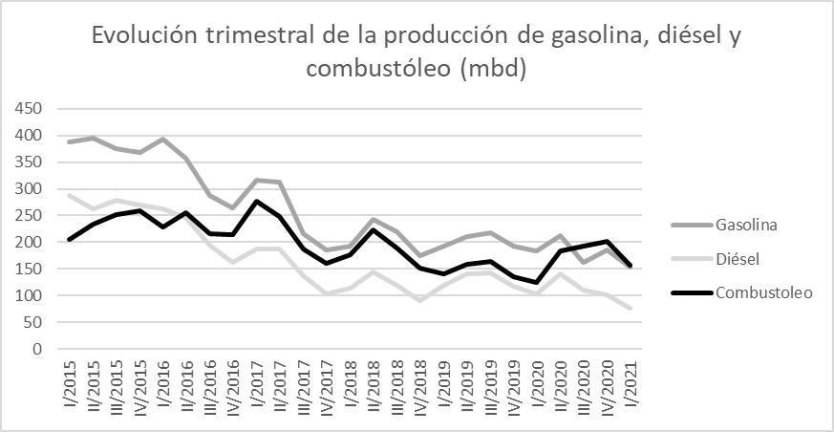
Desarrollo Trimestral de Combustóleo

Slide 6
Premisas para las Proyecciones
Se toma como punto de arranque la operación del sistema en 2020 con 584,000 B/D
Se estima un crecimiento de la demanda de 2.5% en 2021 y 2022, y de 3% en 2023 y 2024
Se parte de un factor de planta de las termoeléctricas de CFE de 22.59% en 2020, que se incrementa a 42.00% en 2021; 46.00% en 2022; 50.00% en 2023; y 54.00% en 2024
El porcentaje de uso de combustóleo en las plantas de CFE es de 14.49% en 2020; 35.00% en 2021; 50.00% en 2022; 65.00% en 2023; y 70.00% en 2024. El resto de la capacidad térmica de las plantas involucradas se completa con gas natural.

Slide 7
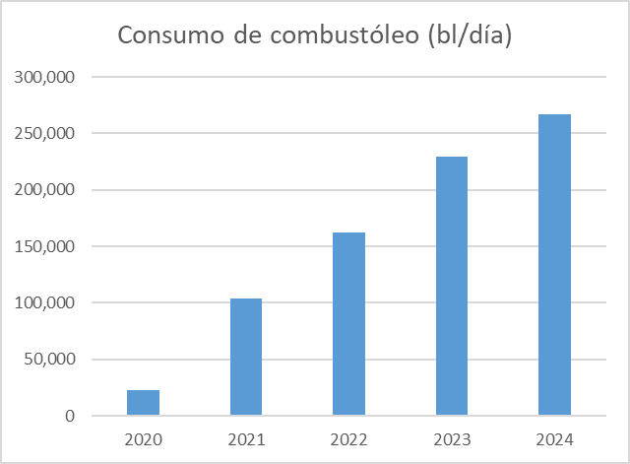
266,976 BD
FP: 54.00%
Comb: 70%

Slide 8
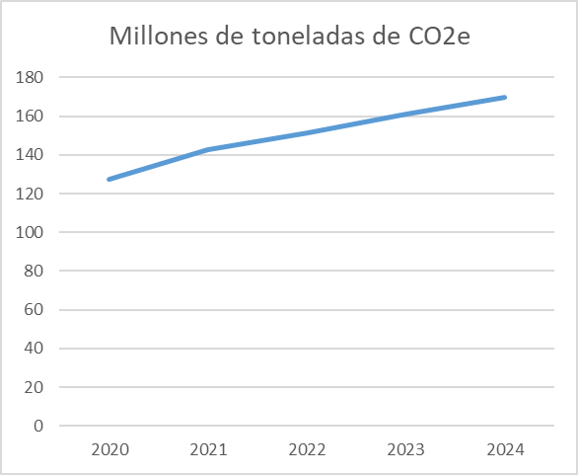

Slide 9
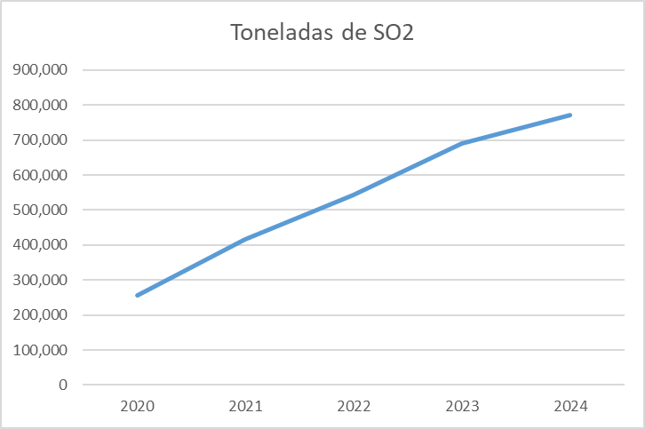

Slide 10
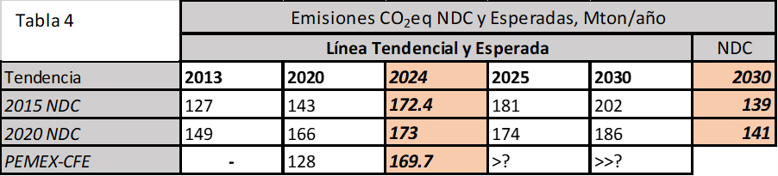
¿Qué Pasa con El Acuerdo de París?
…y con el 35% de la LTE?
…sólo será del 21.7% en 2024

Slide 11
Conclusiones
Parálisis en el crecimiento de renovables
Inversiones frustradas
Incumplimiento de metas nacionales e internacionales
Erosión de las renovables actuales
Afectación de la salud pública por dióxido de azufre y partículas PM2.5
Precio alto de electricidad y crecimiento de subsidios

Slide 12
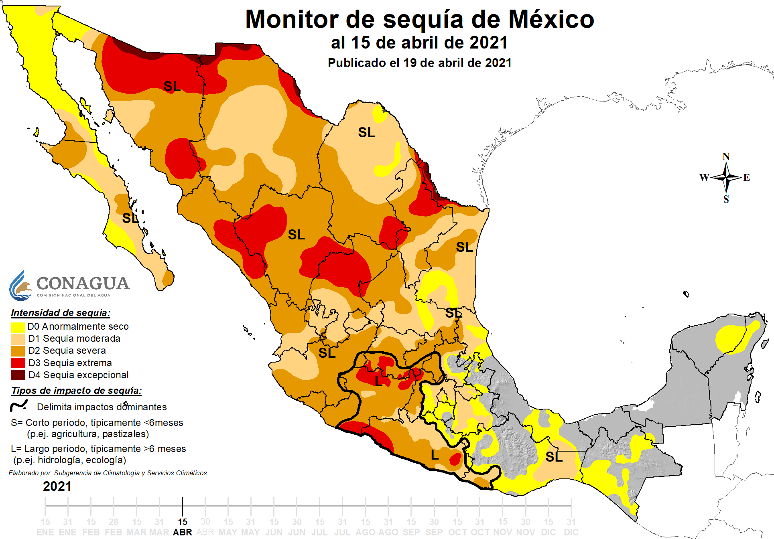
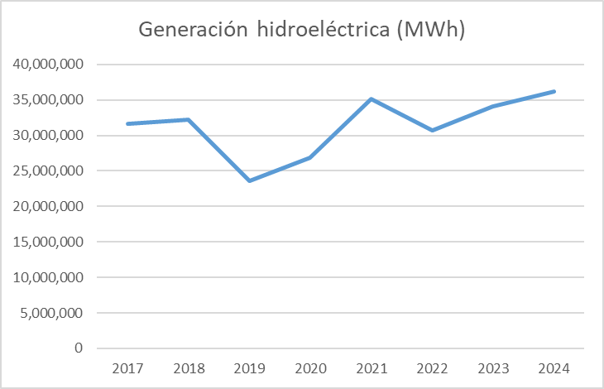
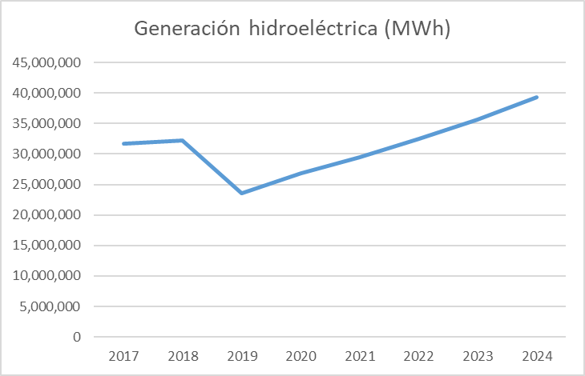
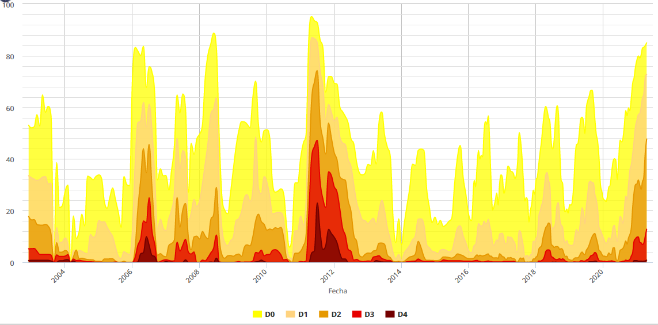
Escenario A
Escenario B

Slide 13
Documentos en extenso
Ingles: https://bit.ly/3dxuaHR
Español: https://bit.ly/3gjbLR0

